Slide 1


Final Graduation Project
Obstacle Detection for Mobile Robots
Host organization: Université de Sherbrooke
Elaborated by: Khouloud SAADI
Supervised by: Prof. Djemel ZIOU
Prof. Riadh BEN ABDALLAH
Academic Year 2019/2020

Slide 2
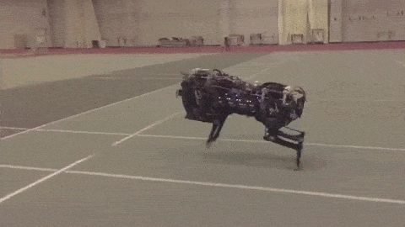
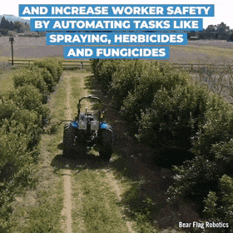
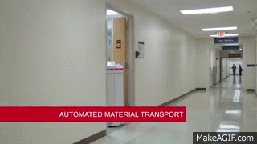
Introduction
Avec le développement des capteurs et technologies numériques (IA, robotique, ingénierie de l'information), un robot peut:
Obtenez des informations sur l'environnement.
Travailler pendant une longue période sans intervention humaine.
Robots autonomes

Slide 3
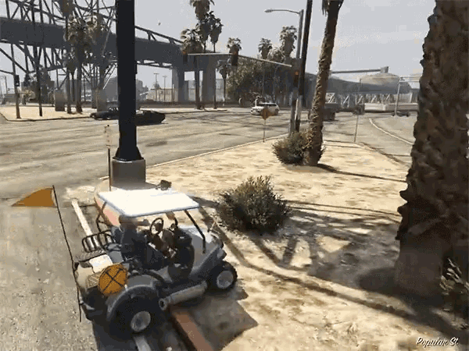
Introduction
La détection d'obstacles est une tâche très importante pour que les robots autonomes accomplissent leurs missions.

Slide 4
Contentes

Slide 5

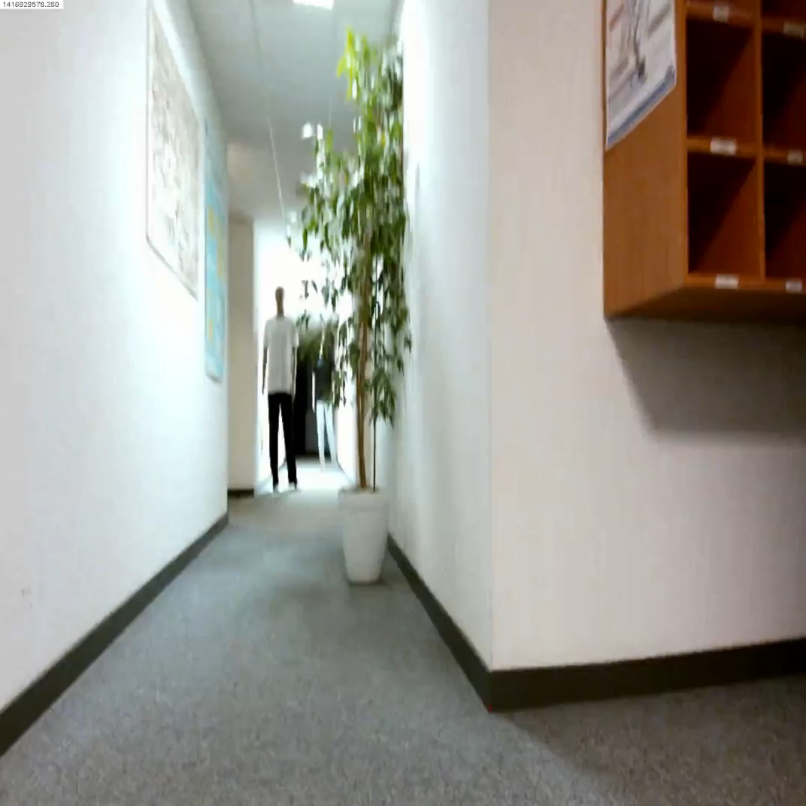
Qu'est-ce qu'un obstacle?
Pour définir un obstacle, il faut prendre en compte:
Terrains (champ, salle, laboratoire ...)
Caractéristiques du robot (géant, petit ...)
Exemple: Couloir
Obstacles: murs, hommes, vase, fenêtre

Slide 6
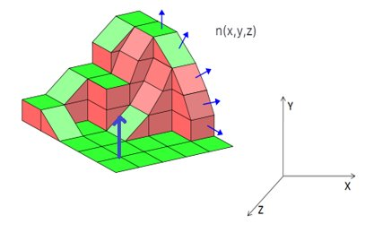
La définition mathématique d'un obstacle
Vecteurs bleus: sont les vecteurs normaux (vecteurs unitaires) d'une surface donnée.
Si pas un obstacle : n. Y≈1
Si un obstacle: n. Y<<<<1
Pour appliquer cette technique:
Nous avons besoin de la représentation en nuage de points 3D de la scène,

Slide 7
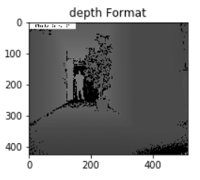
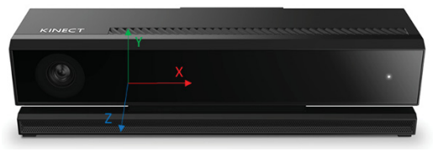
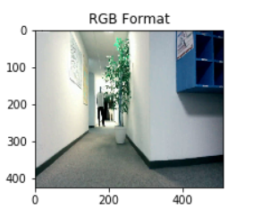
Génération de nuages de points 3D
Capteur: Kinect v2.0
Un capteur peu cher
Pas de calcul
cher comme les caméras stéréo

Slide 8
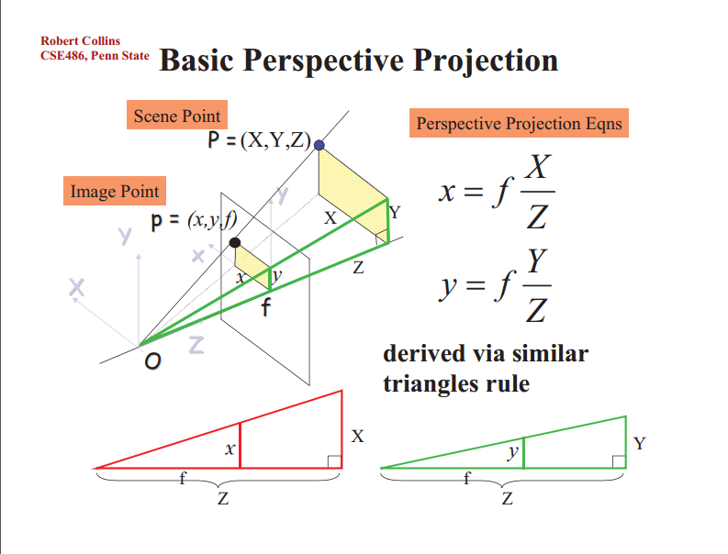
Génération de nuages de points 3D
Comment obtenir le point P (X, Y, Z) «coordonnées du point dans la scène réel» à partir de p (x, y) «la valeur de profondeur à l'emplacement (x, y)» ???
En utilisant le théoreme de Thales et la matrice des profondeurs:
f c’est la distance focale de capteur
Z=P(x,y)
X= f*X/Z
Y=f*Y/Z

Slide 9
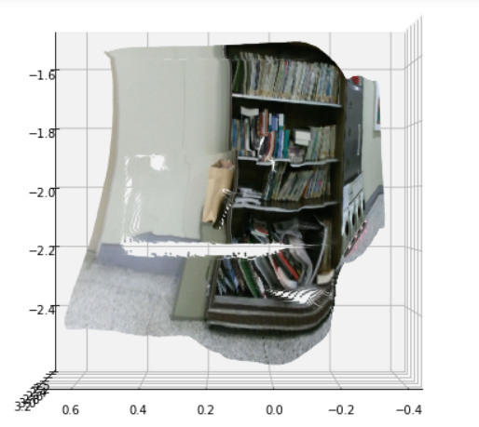
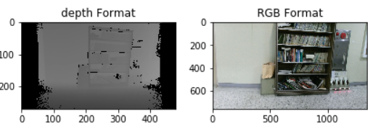
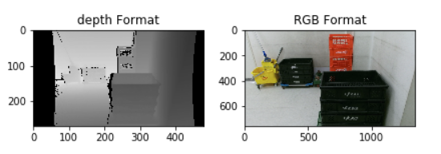
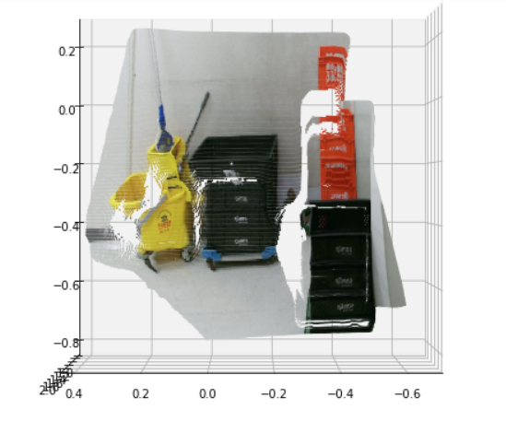
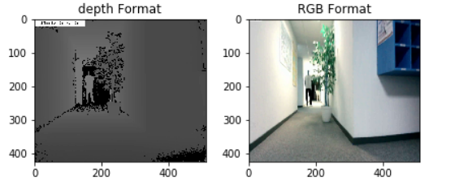
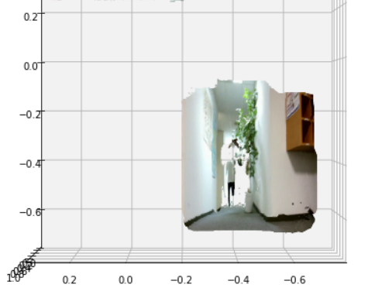
Exemples
3D points cloud

Slide 10
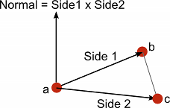
Calcul des vecteurs normaux
Le vecteur normal d'un point dans un nuage 3D est le vecteur normal de la surface définie par le point et ses voisins les plus proches.
Un plan peut défini seulement par 3 points
Le vecteur normal du point a(x, y, z) obtenu de cette façon:
Déterminez les 2 points les plus proches de a (x, y, z)
Calculez les vecteurs ab "ob-oa" et ac "oc-oa"
La normale est le produit vectoriel entre ab et ac

Slide 11
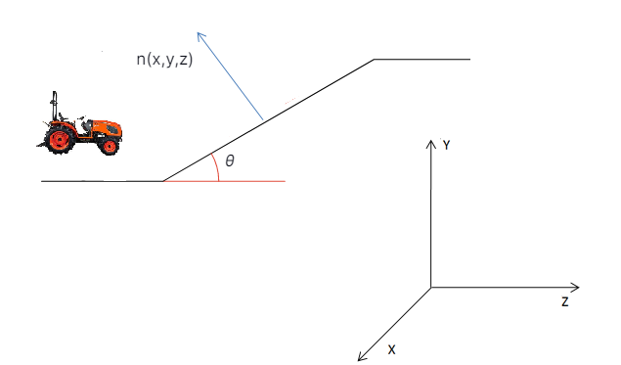
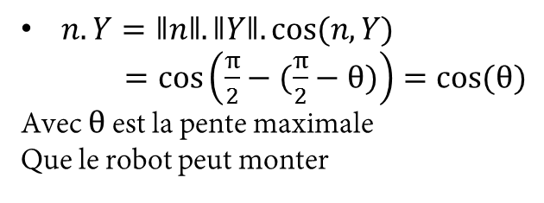
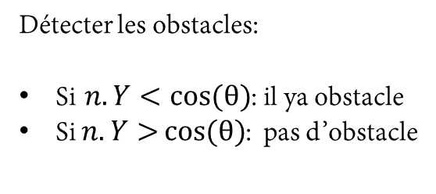
Obstacle detection
L'hyperparamètre θ doit être utilisé bien choisi, en tenant compte des caractéristiques du sol (terrain, chambre…)

Slide 12
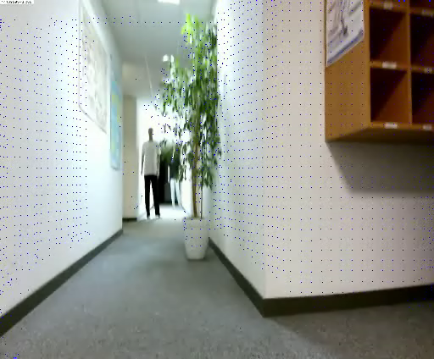
Result
Ps: Obstacles sont marké par des points noirs

Slide 13
Refrences
https://docs.unity3d.com/Manual/ComputingNormalPerpendicularVector.html
https://makeagif.com/gif/-DSgeY5
https://tenor.com/view/boy-thinking-deliberate-determine-envisioning-gif-15112786
https://gfycat.com/gifs/search/unmanned
https://www.pinterest.com/pin/447052700497556390/

